Slide 1
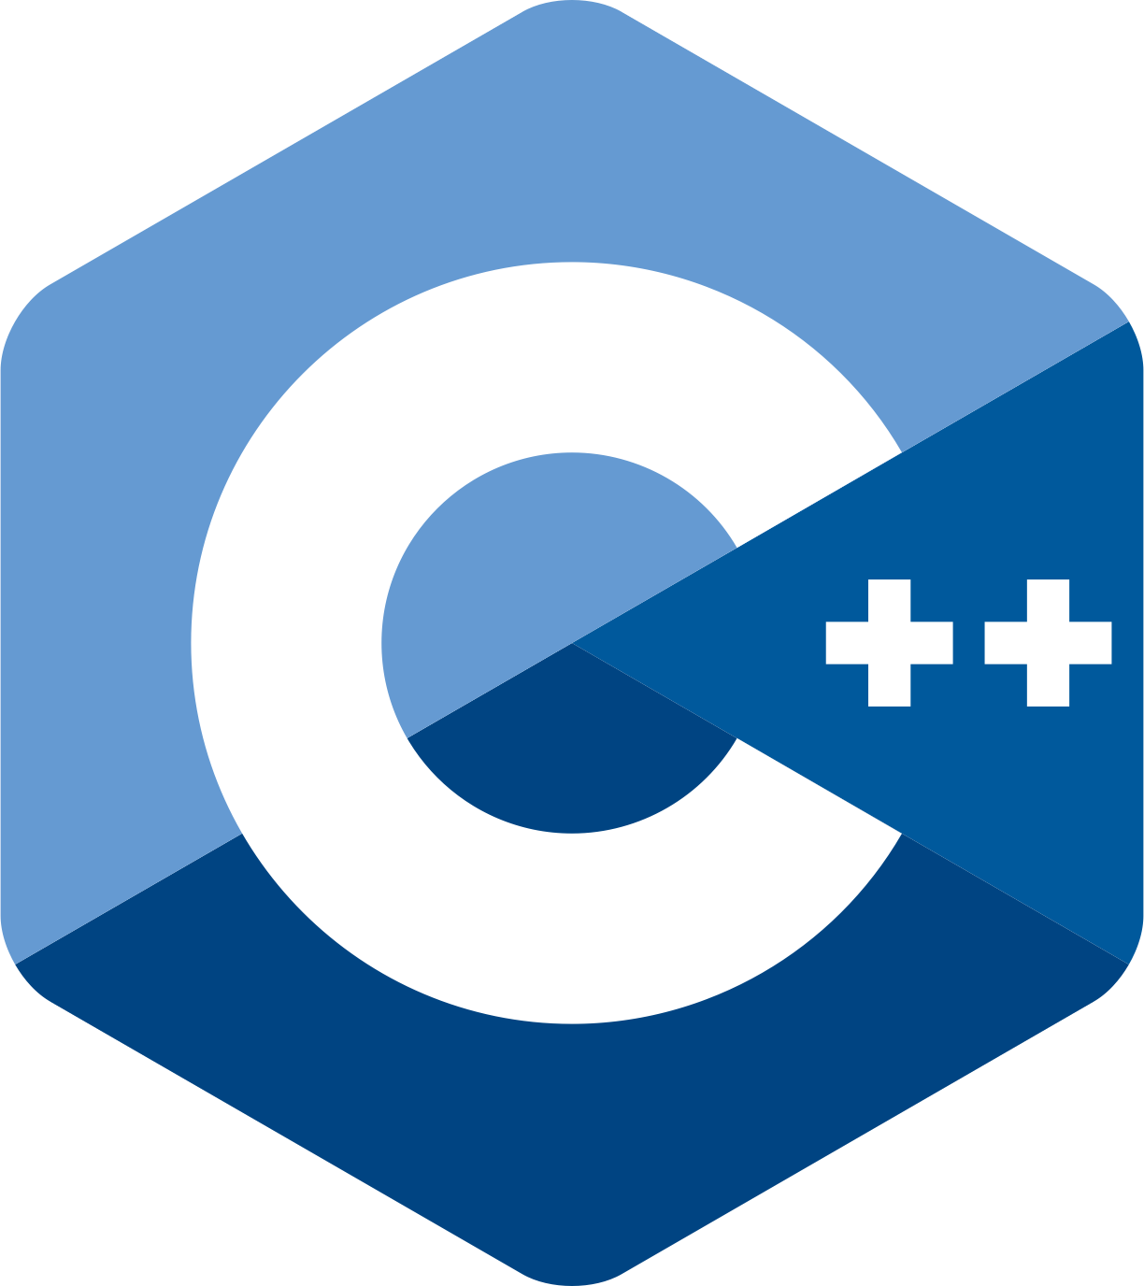
객체지향 프로그래밍
1 차시
개발 환경 구축
변수

Slide 2
개발 환경 구축 - Visual Studio 설치
같이 설치 해봅시다

Slide 3
C언어가 뭔데?
Unix란 운영체제 개발에 필요해서 만들어짐
기계어로 컴파일되는 몇 안되는 언어
와 빠르다

Slide 4
그럼 C++은?
C의 변종으로, 맨 처음은 C with classes로 시작함
C에 객체 지향적 특성을 추가한 언어로, 그 외의 많은 부분에서는 C의 특성을 따라감 (와 빠르다)

Slide 5
C/C++의 특성 - main 함수
C/C++ 프로그램은 main함수의 시작과 끝이라고 볼 수 있다.
프로그램의 시작은 main함수의 첫 줄을 읽는 것이며, 프로그램의 끝은 main 함수가 값을 반환하며 끝이 난다.
그러니 main함 수는 꼭 있어야한다. 그리고 반드시 하나여야한다.
int main(){
return 0;
}

Slide 6
C/C++의 특성 - 중괄호
Python에서는 코드 블럭(if문 구간 등)을 들여쓰기로 구분했음
C++에서는 중괄호로 묶어서 구분할 것임
if(true){
//code
}

Slide 7
C/C++의 특성 - 세미콜론
한 문자의 끝은 세미콜론으로 끝내야함;
a = 1 + 2;

Slide 8
변수
메모리 상에 공간을 할당해주는 행동
변수의 이름으로 접근이 가능하며 선언할 당시의 자료형으로 사용이 가능하다
변수 안의 값은 다른 값으로 바꿀 수 있다
같은 타입이라면 여러 개의 변수를 동시에 선언할 수 있다
int year = 2022;
int age, year, point;

Slide 9
변수의 타입
구분 | 자료형 | 크기 | 범위
정수 | int | 4byte | -2,147,483,648 ~ 2,147,483,647
실수 | float | 4byte | 3.4E-38(-3.4*10^38) ~ 3.4E+38(3.4*10^38) (7digits)
실수 | double | 8byte | 1.79E-308(-1.79*10^308) ~ 1.79E+308(1.79*10^308) (15digits)
문자 | char | 1byte | -128 ~ 127
불리언 | bool | 1byte | 0, 1

Slide 10
예약어와 변수의 이름
컴파일러가 미리 사용하겠다고 예약한 단어
예약어는 변수의 이름에 사용할 수 없음
주로, 코드에 사용되는 구문들로 이루어짐
예약어를 피해서 변수의 이름을 짓자
for, while, if, int, float

Slide 11
입출력과 헤더파일
C++에서 입출력을 하기 위해서는 헤더 파일이 필요함
Python에서 입출력 함수들이 기본으로 내장되었던 것과는 대조적임
헤더파일은 #include <헤더 이름>의 형태로 import함
구문에서 #은 전처리기로써 컴파일전에 미리 실행하라는 뜻임
헤더파일은 코드의 맨 위에 작성함
#include <iostream>
using namespace std;

Slide 12
출력
Python에 print가 있다면, C++에는 cout이 있음
사용법은 아래와 같음
cout << “Hello, world” << endl;
cout << 1 << “hello” << endl;

Slide 13
입력
Python에 input이 있다면, C++에는 cin이 있음
입력 받을 변수를 미리 선언하여야 사용할 수 있음
int a, b, c;
cin >> a;
cin >> b >> c;

Slide 14
변수 실습
년/월/일을 저장하는 변수 3개를 만듬
사용자로 부터 년/월/일을 입력 받음
변수를 다음과 같은 형식으로 출력함
오늘은 0000년 00월 00일 입니다.

